Slide 1





Power System Optimization: Power Flow
Tópico
Mar 2019
Autores:
Erik Alvarez
Jefferson Chávez
Universidade Estadual de Campinas
DSEE – Departamento de Sistemas de Energia Elétrica

Slide 2



Referencias
https://www.amazon.com/Power-System-Analysis-Design-Fifth/dp/1111425779
https://www.amazon.com/System-Stability-Control-Prabha-Kundur/dp/007035958X
https://www.amazon.com/Analysis-Grainger-Professor-Electrical-Engineering/dp/0070612935

Slide 3






Notaciones (1/2)
Forma rectangular
Forma rectangular
Relación
$$X=x+jy$$
$$X=\left|X\right|∠θ$$
$$X=\left|X\right|\cos{θ}+j\left|X\right|\sin{θ}$$
Conjugación de complejos
Valor absoluto
Representación circular
$X=x+jy ; X^{∗}=x−jy$
$$XX^{∗}=\left|X^{2}\right|$$
$${\left|X\right|}^{2}=\left(x+jy\right)\left(x−jy\right)=x^{2}+y^{2}$$

Slide 4
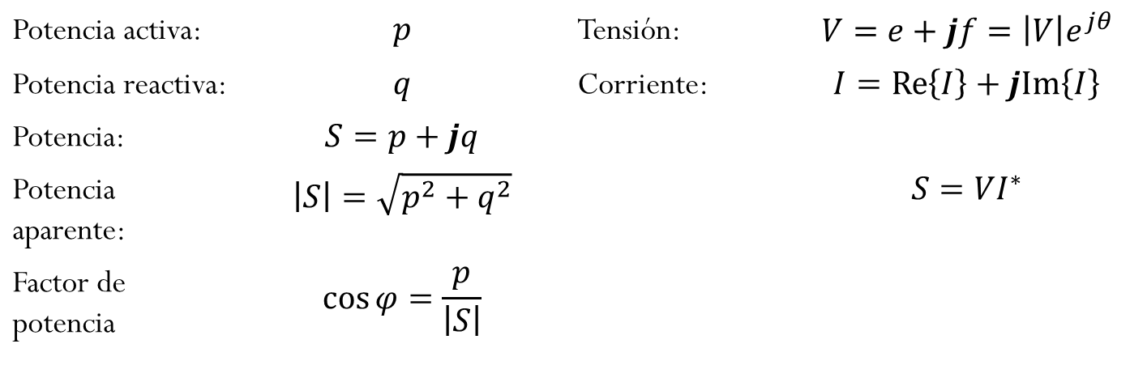
Notaciones (2/4)
Potencia activa: | $$p$$ | Tensión: | $$V=e+jf=\left|V\right|e^{jθ}$$
Potencia reactiva: | $$q$$ | Corriente: | $$I=Re\left\{I\right\}+jIm\left\{I\right\}$$
Potencia: | $$S=p+jq$$
Potencia aparente: | $$\left|S\right|=\sqrt{p^{2}+q^{2}}$$ |  | $$S=VI^{∗}$$
Factor de potencia | $$\cos{φ}=\frac{p}{\left|S\right|}$$

Slide 5





Notaciones (3/4): Ecuaciones lineales
constantes
$$y=mx+b$$
$$Ax=b$$
variables
$$a_{11}x_{1}+a_{12}x_{2}+a_{13}x_{3}=b_{1}$$
$$a_{21}x_{1}+a_{22}x_{2}+a_{23}x_{3}=b_{2}$$
$$a_{31}x_{1}+a_{32}x_{2}+a_{33}x_{3}=b_{3}$$
Características:
Algoritmos robustos
Determinar si la solución existe
Y, si hay una única solución

Slide 6
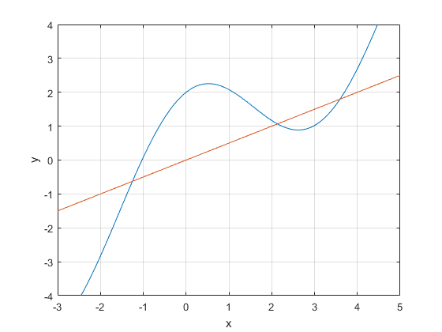









Notaciones (4/4): Ecuaciones no lineales
Características:
No se obtiene fácilmente una solución
Método de Newton suele funcionar bien
No se asegura la existencia de solución
No se asegura que tenga solución única
$$g_{1}\left(x\right)=0$$
$$g_{2}\left(x\right)=0$$
$$g_{3}\left(x\right)=0$$
$$…$$
$$g_{m}\left(x\right)=0$$
$$y=x+2\cos\left(x\right)$$
$$y=\frac{x}{2}$$
$$y=2.13333$$
$$x=1.06666$$

Slide 7






Problemas de Optimización
Especificaciones:
Función objetivo
Restricciones (desigualdades)
De todas las posibles soluciones que satisfacen las restricciones, selecciona la optima solución (máxima o la mínima, por ejemplo: la menos costosa)
$$\min_{x}{f(x)}$$
$$g_{1}\left(x\right)≤0$$
$$g_{2}\left(x\right)≤0$$
$$…$$
Principal diferencia:
“La función objetivo te ayuda a seleccionar la solución de tu preferencia”
$$g_{m}\left(x\right)=0$$
$$x∈ℝ^{n}$$

Slide 8
Optimización en sistemas de energía eléctrica
Para modelar diversos problemas de optimización en sistemas de energía eléctrica (SEE), es necesario modelar su estado de operación en régimen permanente.
Si las ecuaciones que representan el estado de operación en régimen permanente de un SEE, son ecuaciones algebraicas no lineales. Entonces, los problemas de optimización serán problemas de PNL o PNLIM dependiendo de las variables de decisión (continuas o enteras).
Las ecuaciones que representar el estado de operación en régimen permanente de un SEE son conocidas como las ecuaciones del Flujo de Carga (PF: Power Flow).
El PF es una herramienta indispensable para análisis de redes eléctricas en régimen permanente. Muy utilizado en la operación en tiempo real y la planificación de la expansión de los SEE.
De los estudios del PF, es posible determinar:
Las perdidas de la red, el estado de líneas de transmisión, transformadores, generadores, reguladores de tensión y equipos de compensación reactiva.
El objetivo del PF consiste en determinar el estado de operación en régimen permanente del SEE:
Magnitudes de tensión y ángulos de fase en todos las barras
Y sus derivados: flujo de potencia activa, reactiva y magnitudes de corriente, inyecciones de potencia activa y reactiva, etc.
PNL: Programación no lineal; PNLIM: Programación no lineal entera mixta

Slide 9
Principales ideas
Para resolver problemas de optimización no lineal, se tiene:
Algoritmos: desafío muy grande; a veces irresoluble o no escalable.
Factibilidad: Si, si el algoritmo converge.
Aproximar las ecuaciones (forma no lineal a lineal)
Algoritmos: son numéricamente estables; rápidos y escalables.
Factibilidad: No se garantiza la factibilidad.
Convexificar las ecuaciones (Forma elegante de resolver un problema no lineal através de relajaciones convexas, sin aproximaciones e iteraciones)
Algoritmos: son numéricamente estables; a veces lentos y difíciles de escalar.
Factibilidad: Garantiza la factibilidad.
PNL: Programación no lineal; PNLIM: Programación no lineal entera mixta

Slide 10

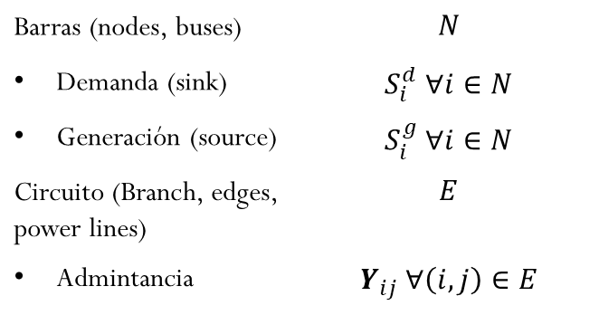

Red eléctrica: Definición
Barras (nodes, buses) | $$N$$
Demanda (sink) | $$S_{i}^{d} ∀i∈N$$
Generación (source) | $$S_{i}^{g} ∀i∈N$$
Circuito (Branch, edges, power lines) | $$E$$
Admintancia | $$Y_{ij} ∀\left(i,j\right)∈E$$
1
2
3
4
Recuerda:
5
$$S_{i}^{d}=p_{i}^{d}+jq_{i}^{d}$$
$$S_{i}^{g}=p_{i}^{g}+jq_{i}^{g}$$

Slide 11

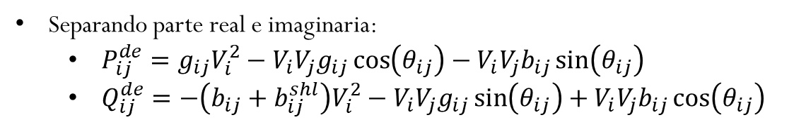


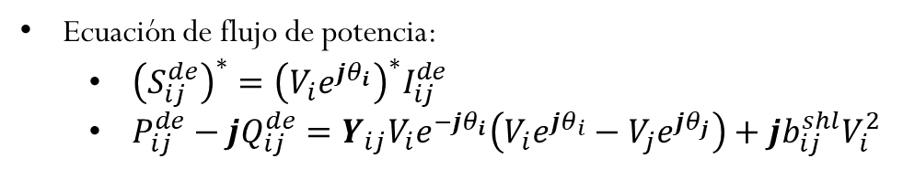


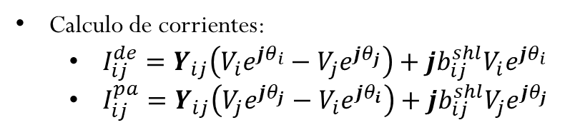




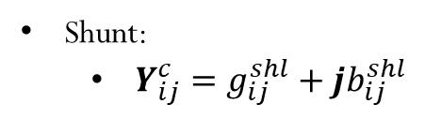
Línea de transmisión: Modelo “Pi” (1/2)
$$V_{i}e^{jθ_{i}}$$
$$I_{ij}^{de}$$
$$I_{ij}^{pa}$$
$$V_{j}e^{jθ_{j}}$$
$$Y_{ij}$$
$$Y_{ij}^{c}$$
$$Y_{ij}^{c}$$
Shunt:
$Y_{ij}^{c}=g_{ij}^{shl}+jb_{ij}^{shl}$
Impedancia serie: $z_{ij}=r_{ij}+jx_{ij}$
Admitancia serie: $Y_{ij}=\frac{1}{z_{ij}}=g_{ij}+jb_{ij}=\frac{r_{ij}}{r_{ij}^{2}+x_{ij}^{2}}−j\frac{x_{ij}}{r_{ij}^{2}+x_{ij}^{2}}$
Calculo de corrientes:
$I_{ij}^{de}=Y_{ij}\left(V_{i}e^{jθ_{i}}−V_{j}e^{jθ_{j}}\right)+jb_{ij}^{shl}V_{i}e^{jθ_{i}}$
$I_{ij}^{pa}=Y_{ij}\left(V_{j}e^{jθ_{j}}−V_{i}e^{jθ_{i}}\right)+jb_{ij}^{shl}V_{j}e^{jθ_{j}}$
Ecuación de flujo de potencia:
${\left(S_{ij}^{de}\right)}^{∗}={\left(V_{i}e^{jθ_{i}}\right)}^{∗}I_{ij}^{de}$
$P_{ij}^{de}−jQ_{ij}^{de}=Y_{ij}V_{i}e^{−jθ_{i}}\left(V_{i}e^{jθ_{i}}−V_{j}e^{jθ_{j}}\right)+jb_{ij}^{shl}V_{i}^{2}$
Separando parte real e imaginaria:
$P_{ij}^{de}=g_{ij}V_{i}^{2}−V_{i}V_{j}g_{ij}\cos\left(θ_{ij}\right)−V_{i}V_{j}b_{ij}\sin\left(θ_{ij}\right)$
$Q_{ij}^{de}=−\left(b_{ij}+b_{ij}^{shl}\right)V_{i}^{2}−V_{i}V_{j}g_{ij}\sin\left(θ_{ij}\right)+V_{i}V_{j}b_{ij}\cos\left(θ_{ij}\right)$

Slide 12
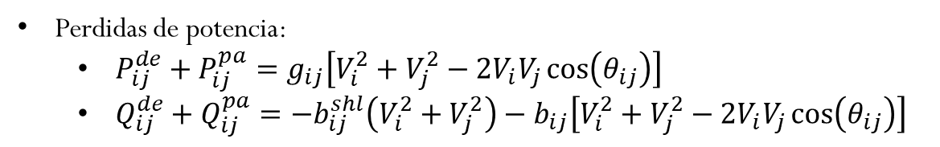
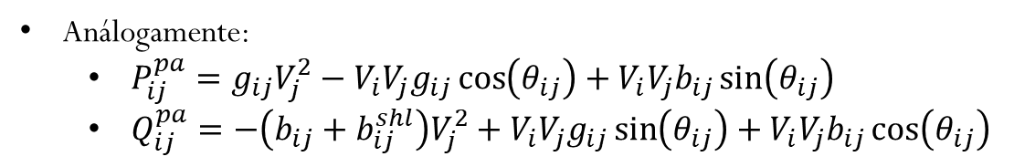
Línea de transmisión: Modelo “Pi” (2/2)
$$V_{i}e^{jθ_{i}}$$
$$I_{ij}^{de}$$
$$I_{ij}^{pa}$$
$$V_{j}e^{jθ_{j}}$$
$$Y_{ij}$$
$$Y_{ij}^{c}$$
$$Y_{ij}^{c}$$
Shunt:
$Y_{ij}^{c}=g_{ij}^{shl}+jb_{ij}^{shl}$
Análogamente:
$P_{ij}^{pa}=g_{ij}V_{j}^{2}−V_{i}V_{j}g_{ij}\cos\left(θ_{ij}\right)+V_{i}V_{j}b_{ij}\sin\left(θ_{ij}\right)$
$Q_{ij}^{pa}=−\left(b_{ij}+b_{ij}^{shl}\right)V_{j}^{2}+V_{i}V_{j}g_{ij}\sin\left(θ_{ij}\right)+V_{i}V_{j}b_{ij}\cos\left(θ_{ij}\right)$
Perdidas de potencia:
$P_{ij}^{de}+P_{ij}^{pa}=g_{ij}\left[V_{i}^{2}+V_{j}^{2}−2V_{i}V_{j}\cos\left(θ_{ij}\right)\right]$
$Q_{ij}^{de}+Q_{ij}^{pa}={−b}_{ij}^{shl}\left(V_{i}^{2}+V_{j}^{2}\right)−b_{ij}\left[V_{i}^{2}+V_{j}^{2}−2V_{i}V_{j}\cos\left(θ_{ij}\right)\right]$

Slide 13
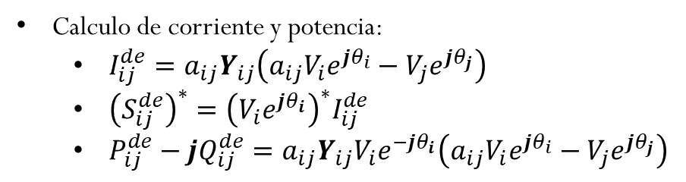



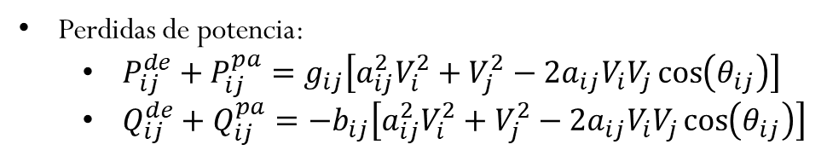

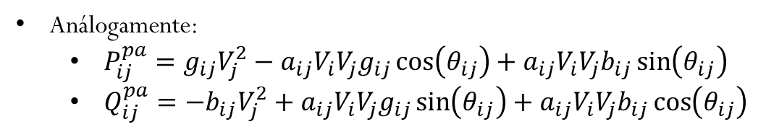


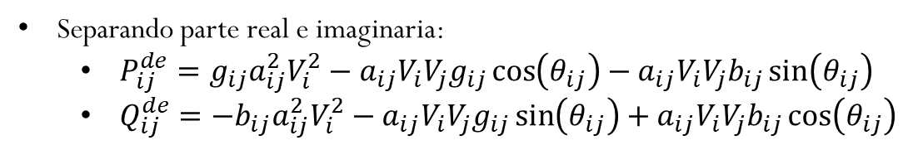
Transformador en fase
Relación de transformación: $a_{ij}$
$$V_{i}e^{jθ_{i}}$$
$$I_{ij}^{de}$$
$$I_{ij}^{pa}$$
$$V_{j}e^{jθ_{j}}$$
$${a_{ij}Y}_{ij}$$
$$a_{ij}\left(a_{ij}−1\right)Y_{ij}$$
$$\left(a_{ij}−1\right)Y_{ij}$$
Calculo de corriente y potencia:
$I_{ij}^{de}={a_{ij}Y}_{ij}\left(a_{ij}V_{i}e^{jθ_{i}}−V_{j}e^{jθ_{j}}\right)$
${\left(S_{ij}^{de}\right)}^{∗}={\left(V_{i}e^{jθ_{i}}\right)}^{∗}I_{ij}^{de}$
$P_{ij}^{de}−jQ_{ij}^{de}={a_{ij}Y}_{ij}V_{i}e^{−jθ_{i}}\left({a_{ij}V}_{i}e^{jθ_{i}}−V_{j}e^{jθ_{j}}\right)$
Separando parte real e imaginaria:
$P_{ij}^{de}=g_{ij}a_{ij}^{2}V_{i}^{2}−a_{ij}V_{i}V_{j}g_{ij}\cos\left(θ_{ij}\right)−a_{ij}V_{i}V_{j}b_{ij}\sin\left(θ_{ij}\right)$
$Q_{ij}^{de}=−b_{ij}a_{ij}^{2}V_{i}^{2}−a_{ij}V_{i}V_{j}g_{ij}\sin\left(θ_{ij}\right)+a_{ij}V_{i}V_{j}b_{ij}\cos\left(θ_{ij}\right)$
Análogamente:
$P_{ij}^{pa}=g_{ij}V_{j}^{2}−a_{ij}V_{i}V_{j}g_{ij}\cos\left(θ_{ij}\right)+a_{ij}V_{i}V_{j}b_{ij}\sin\left(θ_{ij}\right)$
$Q_{ij}^{pa}=−b_{ij}V_{j}^{2}+a_{ij}V_{i}V_{j}g_{ij}\sin\left(θ_{ij}\right)+a_{ij}V_{i}V_{j}b_{ij}\cos\left(θ_{ij}\right)$
Perdidas de potencia:
$P_{ij}^{de}+P_{ij}^{pa}=g_{ij}\left[a_{ij}^{2}V_{i}^{2}+V_{j}^{2}−2a_{ij}V_{i}V_{j}\cos\left(θ_{ij}\right)\right]$
$Q_{ij}^{de}+Q_{ij}^{pa}=−b_{ij}\left[a_{ij}^{2}V_{i}^{2}+V_{j}^{2}−2a_{ij}V_{i}V_{j}\cos\left(θ_{ij}\right)\right]$

Slide 14
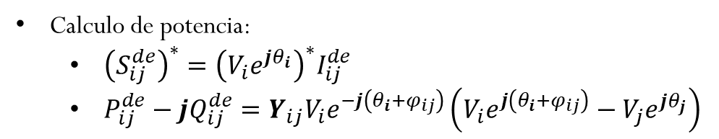

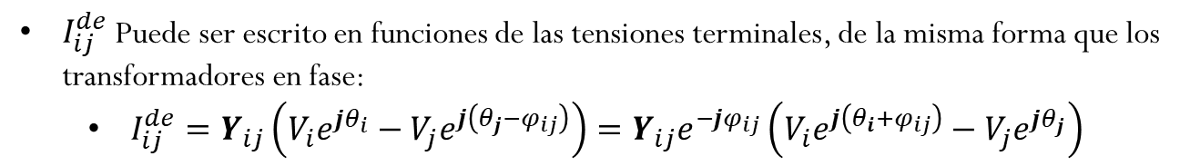
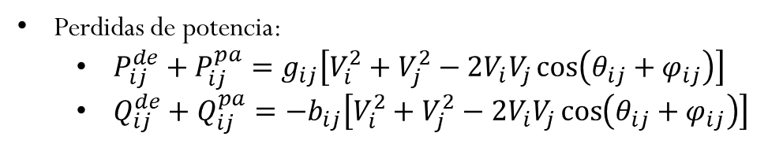
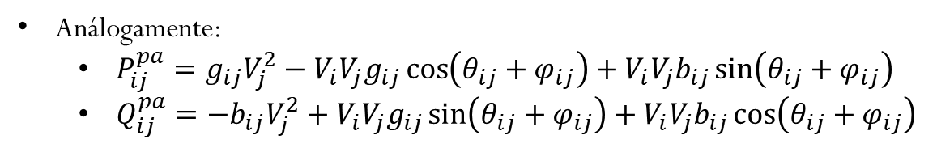
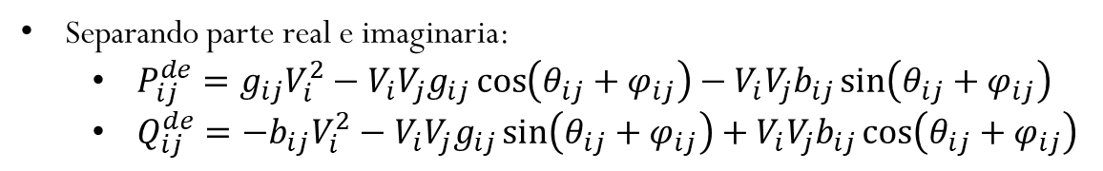
Transformador desfasadores (Phase Shifting Transformers)
$I_{ij}^{de}$ Puede ser escrito en funciones de las tensiones terminales, de la misma forma que los transformadores en fase:
$I_{ij}^{de}=Y_{ij}\left(V_{i}e^{jθ_{i}}−V_{j}e^{j\left(θ_{j}−φ_{ij}\right)}\right)=Y_{ij}e^{−jφ_{ij}}\left(V_{i}e^{j\left(θ_{i}+φ_{ij}\right)}−V_{j}e^{jθ_{j}}\right)$
Ángulo introducido por el desfasador: $φ_{ij}$
Calculo de potencia:
${\left(S_{ij}^{de}\right)}^{∗}={\left(V_{i}e^{jθ_{i}}\right)}^{∗}I_{ij}^{de}$
$P_{ij}^{de}−jQ_{ij}^{de}=Y_{ij}V_{i}e^{−j\left(θ_{i}+φ_{ij}\right)}\left(V_{i}e^{j\left(θ_{i}+φ_{ij}\right)}−V_{j}e^{jθ_{j}}\right)$
Separando parte real e imaginaria:
$P_{ij}^{de}=g_{ij}V_{i}^{2}−V_{i}V_{j}g_{ij}\cos\left(θ_{ij}+φ_{ij}\right)−V_{i}V_{j}b_{ij}\sin\left(θ_{ij}+φ_{ij}\right)$
$Q_{ij}^{de}=−b_{ij}V_{i}^{2}−V_{i}V_{j}g_{ij}\sin\left(θ_{ij}+φ_{ij}\right)+V_{i}V_{j}b_{ij}\cos\left(θ_{ij}+φ_{ij}\right)$
Análogamente:
$P_{ij}^{pa}=g_{ij}V_{j}^{2}−V_{i}V_{j}g_{ij}\cos\left(θ_{ij}+φ_{ij}\right)+V_{i}V_{j}b_{ij}\sin\left(θ_{ij}+φ_{ij}\right)$
$Q_{ij}^{pa}=−b_{ij}V_{j}^{2}+V_{i}V_{j}g_{ij}\sin\left(θ_{ij}+φ_{ij}\right)+V_{i}V_{j}b_{ij}\cos\left(θ_{ij}+φ_{ij}\right)$
Perdidas de potencia:
$P_{ij}^{de}+P_{ij}^{pa}=g_{ij}\left[V_{i}^{2}+V_{j}^{2}−2V_{i}V_{j}\cos\left(θ_{ij}+φ_{ij}\right)\right]$
$Q_{ij}^{de}+Q_{ij}^{pa}=−b_{ij}\left[V_{i}^{2}+V_{j}^{2}−2V_{i}V_{j}\cos\left(θ_{ij}+φ_{ij}\right)\right]$

Slide 15
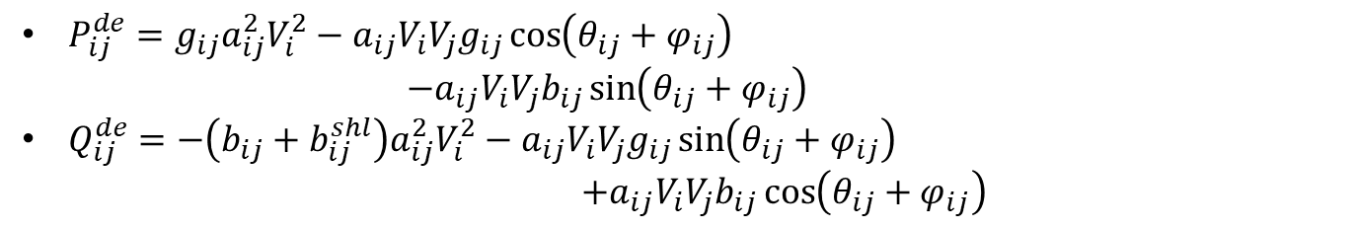
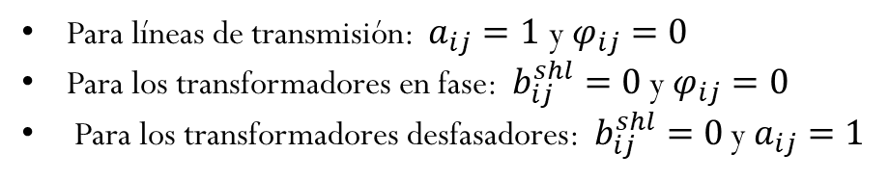
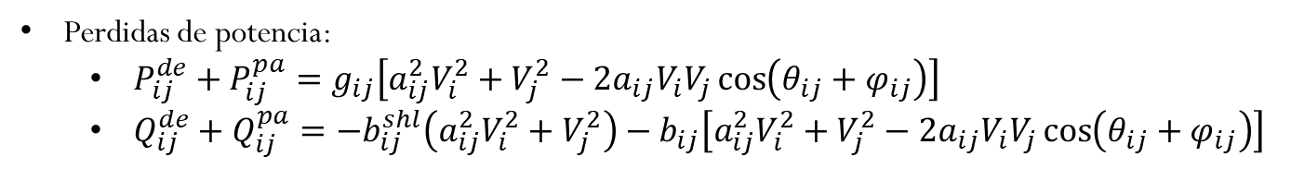
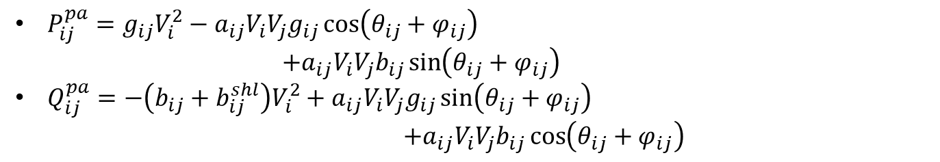
Expresiones generales para los flujos
$P_{ij}^{de}=g_{ij}a_{ij}^{2}V_{i}^{2}−a_{ij}V_{i}V_{j}g_{ij}\cos\left(θ_{ij}+φ_{ij}\right)$
$$−a_{ij}V_{i}V_{j}b_{ij}\sin\left(θ_{ij}+φ_{ij}\right)$$
$Q_{ij}^{de}=−\left(b_{ij}+b_{ij}^{shl}\right)a_{ij}^{2}V_{i}^{2}−a_{ij}V_{i}V_{j}g_{ij}\sin\left(θ_{ij}+φ_{ij}\right)$
$$+a_{ij}V_{i}V_{j}b_{ij}\cos\left(θ_{ij}+φ_{ij}\right)$$
Para líneas de transmisión: $a_{ij}=1$ y $φ_{ij}=0$
Para los transformadores en fase: $b_{ij}^{shl}=0$ y $φ_{ij}=0$
Para los transformadores desfasadores: $b_{ij}^{shl}=0$ y $a_{ij}=1$
$P_{ij}^{pa}=g_{ij}V_{i}^{2}−a_{ij}V_{i}V_{j}g_{ij}\cos\left(θ_{ij}+φ_{ij}\right)$
$$+a_{ij}V_{i}V_{j}b_{ij}\sin\left(θ_{ij}+φ_{ij}\right)$$
$Q_{ij}^{pa}=−\left(b_{ij}+b_{ij}^{shl}\right)V_{i}^{2}+a_{ij}V_{i}V_{j}g_{ij}\sin\left(θ_{ij}+φ_{ij}\right)$
$$+a_{ij}V_{i}V_{j}b_{ij}\cos\left(θ_{ij}+φ_{ij}\right)$$
Perdidas de potencia:
$P_{ij}^{de}+P_{ij}^{pa}=g_{ij}\left[a_{ij}^{2}V_{i}^{2}+V_{j}^{2}−2a_{ij}V_{i}V_{j}\cos\left(θ_{ij}+φ_{ij}\right)\right]$
$Q_{ij}^{de}+Q_{ij}^{pa}={−b}_{ij}^{shl}\left(a_{ij}^{2}V_{i}^{2}+V_{j}^{2}\right)−b_{ij}\left[a_{ij}^{2}V_{i}^{2}+V_{j}^{2}−2a_{ij}V_{i}V_{j}\cos\left(θ_{ij}+φ_{ij}\right)\right]$

Slide 16
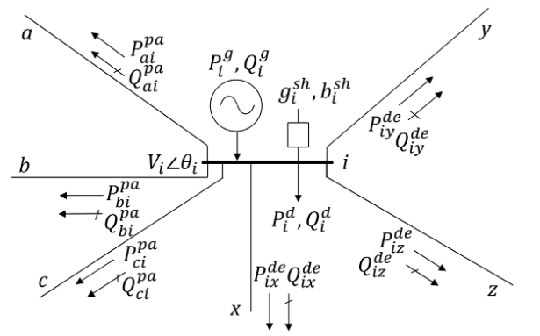
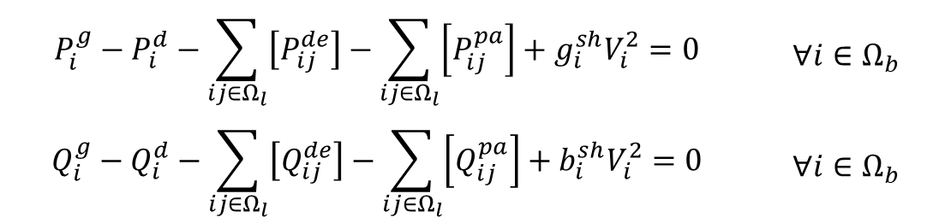
Ecuación de balance de potencia
$$P_{i}^{g}−P_{i}^{d}−\sum_{ij∈Ω_{l}}{\left[P_{ij}^{de}\right]}−\sum_{ij∈Ω_{l}}{\left[P_{ij}^{pa}\right]}+g_{i}^{sh}V_{i}^{2}=0$$ | $$∀i∈Ω_{b}$$
$$Q_{i}^{g}−Q_{i}^{d}−\sum_{ij∈Ω_{l}}{\left[Q_{ij}^{de}\right]}−\sum_{ij∈Ω_{l}}{\left[Q_{ij}^{pa}\right]}+b_{i}^{sh}V_{i}^{2}=0$$ | $$∀i∈Ω_{b}$$

